Slide 1
哈希表hashmap
无隅

Slide 2
什么是哈希表
设计精妙、用途广泛的数据结构之一
拥有键值对元素的无序集合
键的值是唯一的，键对应的值可以通过键来获取、更新或移除
无论这个哈希表有多大，这些操作基本上通过常量时间的键比较就可完成

Slide 3
java, javascript, python,go中的HashMap
Java: Map<A,B>
Map<String, Integer> hm = new HashMap<>();
javascript: Object
var hm = {};
python: dict
hm = dict() or hm = {}
go: map
hm := make(map[string]int)

Slide 4
基础操作
Insert - O(1)
Delete - O(1)
Find - O(1)

Slide 5
基础操作
Return Type | Method
Value | put(key, value)
Value | get(key)
Value | remove(key)
boolean | containsKey(key)
boolean | containsValue(value)
Set<Map.Entry<Key, Value>> | entrySet()
Set<Key> | keySet()
Collection<Value> | values()
... | size(); isEmpty(); putAll(Map<>);
Copyright © 直通硅谷
http://www.zhitongguigu.com/

Slide 6
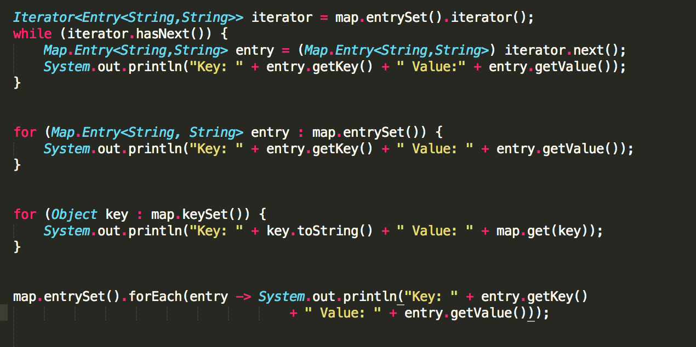
遍历HashMap

Slide 7
Hash Function哈希函数
哈希函数是用来将一个字符串（或任何其他类型）转化为小于哈希表大小且大于等于零的整数
一个好的哈希函数:
可以尽可能少地产生冲突
算得快

Slide 8
一种广泛使用的哈希函数算法是使用数值33，
假设任何字符串都是基于33的一个大整数，
比如：
hashcode("abcd") = (ascii(a) * 33 ^ 3 + ascii(b) * 33 ^ 2 + ascii(c) *33 + ascii(d)) % HASH_SIZE
= (97* 33 ^ 3 + 98 * 33 ^ 2 + 99 * 33 +100) % HASH_SIZE
= 3595978 % HASH_SIZE
其中HASH_SIZE表示哈希表的大小(可以假设一个哈希表就是一个索引0 ~ HASH_SIZE-1的数组)。
给出一个字符串作为key和一个哈希表的大小，返回这个字符串的哈希值。

Slide 9
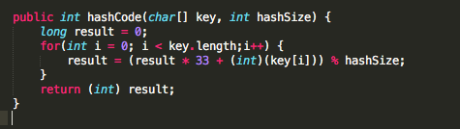

Slide 10
冲突
无论使用什么hash function，都需要考虑冲突问题
为啥会有冲突
（1）有一些key会map到相同的index上
（2）无限空间往有限空间映射

Slide 11
如何解决冲突
Change index
Open hashing
Closed hashing
扩容
装填因子Load factor: size/capacity
Java: LF > 0.75, resize()

Slide 12
Open hashing VS Closed hashing

Slide 13
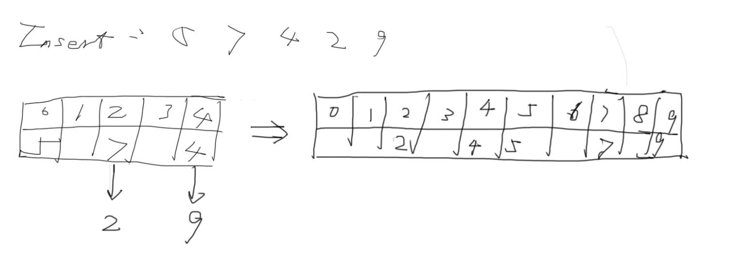
扩容：重哈希rehashing
哈希表容量的大小在一开始是不确定的。如果哈希表存储的元素太多，我们应该将哈希表容量扩大一倍，并将所有的哈希值重新安排。

Slide 14
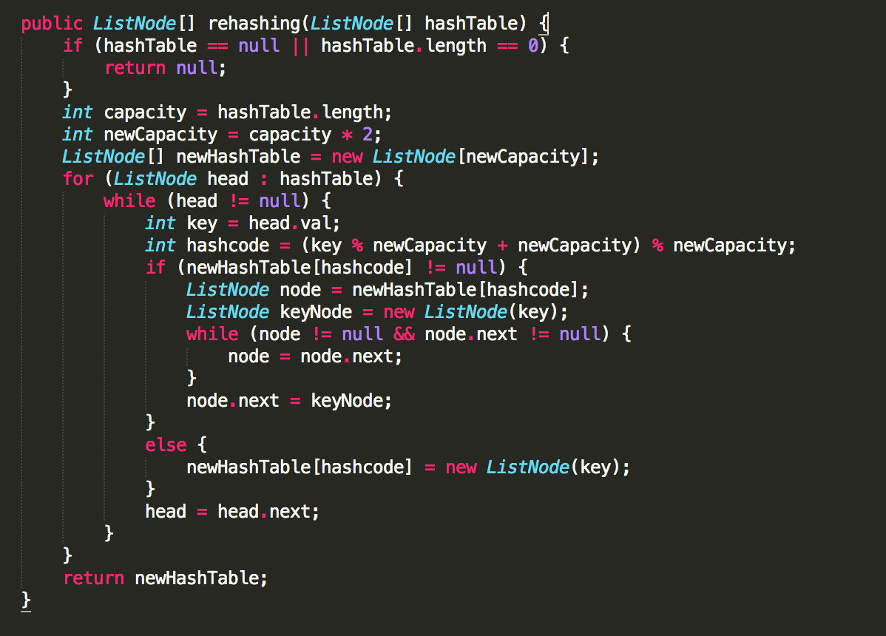

Slide 15
Two Sum
给定一个整数数组和一个目标值，找出数组中和为目标值的两个数。
你可以假设每个输入只对应一种答案，且同样的元素不能被重复利用。
示例:
给定 nums = [2, 7, 11, 15], target = 9
因为 nums[0] + nums[1] = 2 + 7 = 9 所以返回 [0, 1]
https://leetcode-cn.com/problems/two-sum/description/

Slide 16
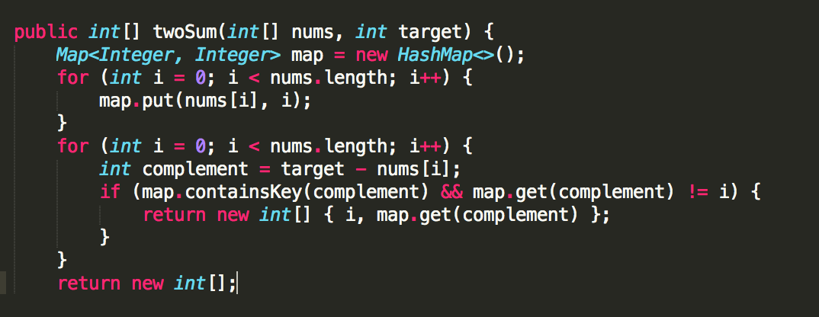

Slide 17
单词模式
给定一种 pattern(模式) 和一个字符串 str ，判断 str 是否遵循相同的模式。
这里的遵循指完全匹配，例如， pattern 里的每个字母和字符串 str 中的每个非空单词之间存在着双向连接的对应模式。
示例1: 输入: pattern = "abba", str = "dog cat cat dog" 输出: true
示例 2: 输入:pattern = "abba", str = "dog cat cat fish" 输出: false
示例 3: 输入: pattern = "aaaa", str = "dog cat cat dog" 输出: false
示例 4: 输入: pattern = "abba", str = "dog dog dog dog" 输出: false
说明: 你可以假设 pattern 只包含小写字母， str 包含了由单个空格分隔的小写字母。
https://leetcode-cn.com/problems/word-pattern/description

Slide 18
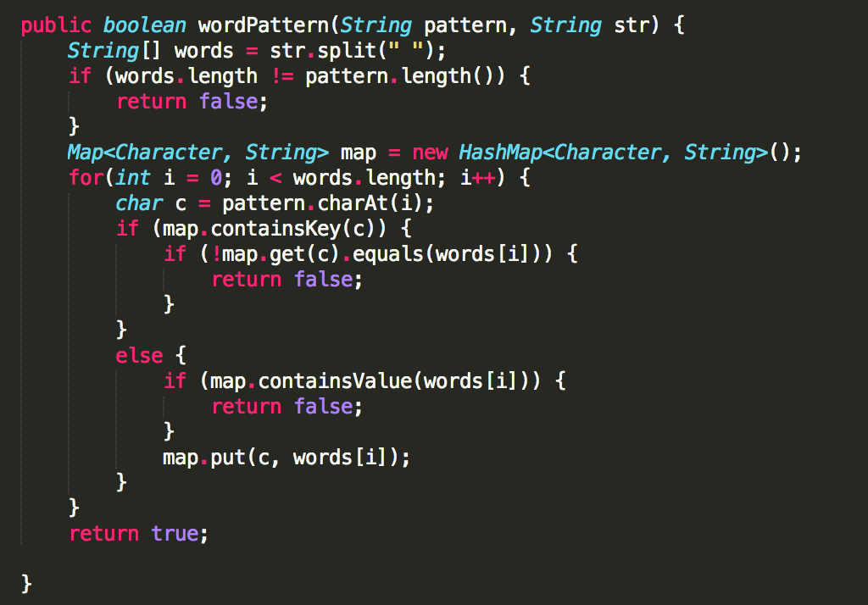

Slide 19
字母异位词分组
给定一个字符串数组，将字母异位词组合在一起。字母异位词指字母相同，但排列不同的字符串。
示例:
输入: ["eat", "tea", "tan", "ate", "nat", "bat"], 输出: [ ["ate","eat","tea"], ["nat","tan"], ["bat"] ]说明：
所有输入均为小写字母。
不考虑答案输出的顺序。
https://leetcode-cn.com/problems/group-anagrams/description/

Slide 20
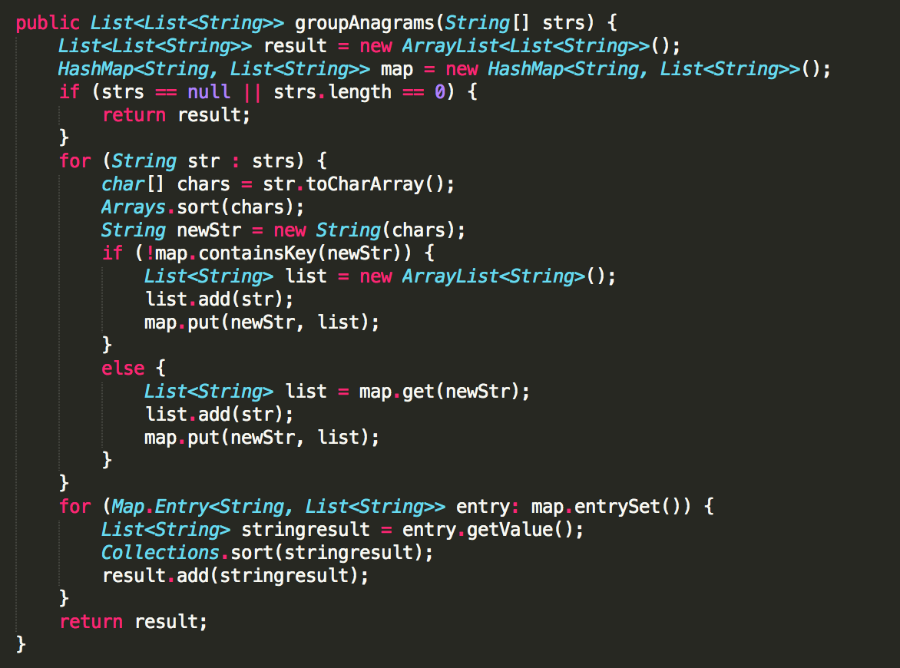

Slide 21
作业
同构字符串
https://leetcode-cn.com/problems/isomorphic-strings/description/
分数到小数
https://leetcode-cn.com/problems/fraction-to-recurring-decimal/description/

